Slide 1
A novel device for head gesture measurement system in combination with eye-controlled human–machine interface
Chern-Sheng Lin , Chien-Wa Ho
Kai-Chieh Chang ,San-Shan Hung
Hung-Jung Shei ,Mau-Shiun Yeh
指導教授：柳永青
學生：梁廷瑋
期刊：ScienceDirect

Slide 2
Introductions
關於頭部移動有許多計算方法如下
利用隱馬爾可夫模型（HMM）來識別頭部姿勢的方法(Choi H-I, Rhee P-K,1999)
通過脈衝磁場信號的變換，分析頭部運動(Allison RS, Eizenman M, Cheung B,1996)
用一隻大燈和兩台相機拍攝移動光源的圖像，並計算頭部運動的坐標(Goldstein SR, Daube-Witherspoon ME, Green MMV, Eidsath A,1997)

Slide 3
Introductions
有關眼球追蹤所使用的方法
此研究中，眼睛追踪系統使用對角線檢查器來尋找眼睛位置(Lin C-S,2002)

Slide 4
Purpuse
設計一個與頭部運動結合眼球追蹤的系統
應用於生活中，列舉如下:
虛擬實境
心理評估或研究:系統可以記錄受測者的眼睛軌跡、瞳孔直徑變化和眨眼次數
幫助無法直接操控電腦的使用者

Slide 5
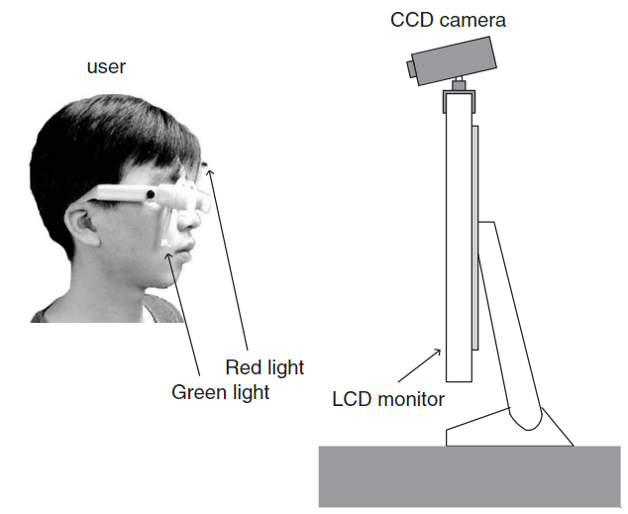
Methods&Materials
Head gesture control system(頭部姿勢控制系統)

Slide 6
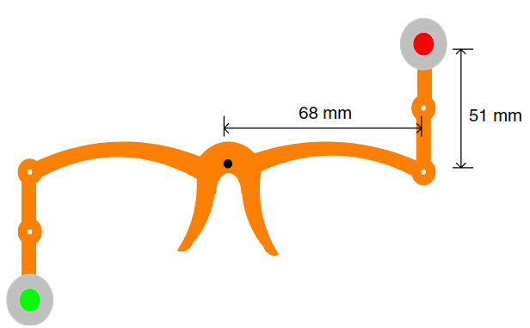
Methods&Materials
Double-source frame

Slide 7
Diagonal-box checker search & Boundary detection judgment

Slide 8
Determine coordinates

Slide 9
Design a judgment summation coefficient-K

Slide 10
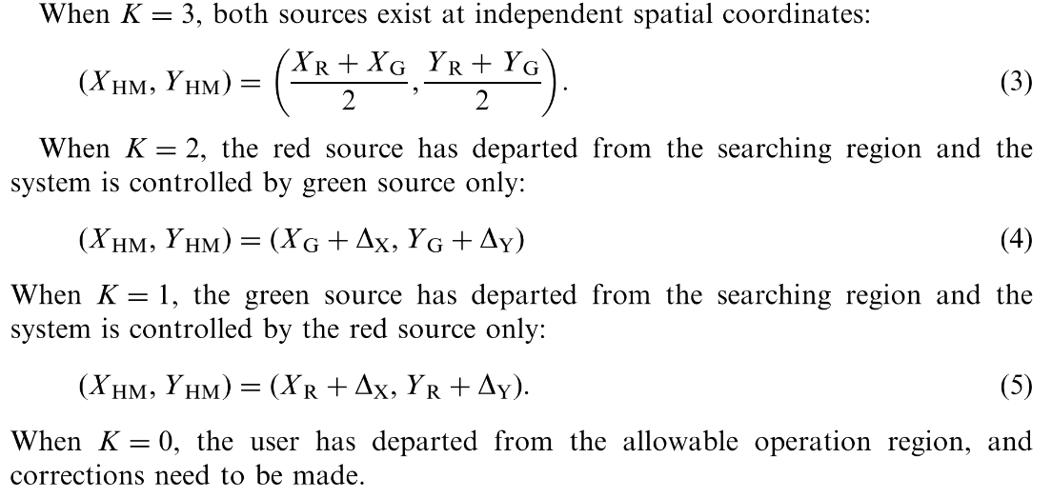
Coefficient-K

Slide 11
Head rotation angle analysis

Slide 12
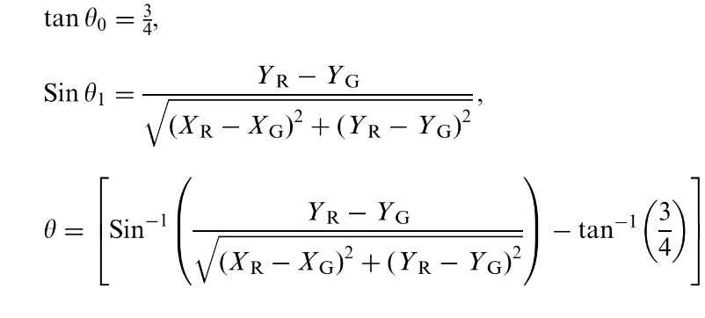

Slide 13
Relationship between head rotation and capture image

Slide 14
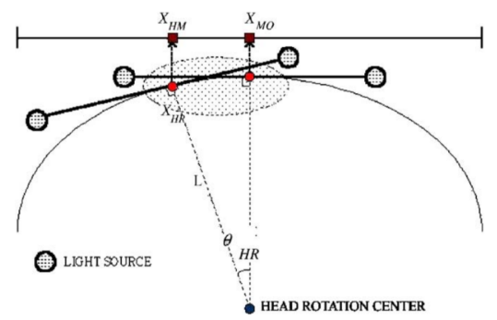
30.5cm
60cm

Slide 15
以800*600像素的螢幕為例，座標範圍從($X_{P}$,0)到($X_{P}$+800,600)
CCD拍攝到的圖像中心點=$X_{MO}$
頭部移動後座標=$X_{HM}$，眼睛移動後座標=$X_{HE}$
$∆X_{H}$=$X_{HM}−X_{MO}$ $, ∆X_{E}$=$X_{HE}−X_{HM}$
$∆X_{H}+∆X_{E}>0,受測者頭水平方向向右轉$
$∆X_{H}+∆X_{E}<0,受測者頭水平方向向左轉$

Slide 16
Combine two systems
眼睛
拍320*240像素的圖像
確認瞳孔位置
頭部
拍320*240像素的圖像
確認頭部位置
校正邊界
座標轉換
確認頭部位置
座標轉換

Slide 17
兩系統結合後 之 注視能力分析

Slide 18
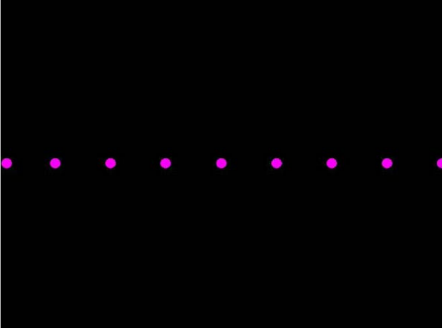
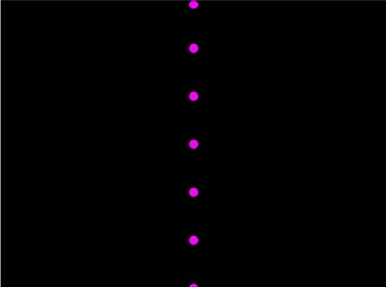
於螢幕上顯示一個光點，用10秒顯示
消失後移動100像素再次出現

Slide 19
允許注視的範圍=D/2

Slide 20
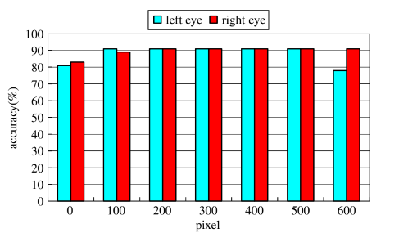
水平注視
垂直注視

Slide 21
透過同步顯示得到落點圖

Slide 22
Head track and camera distance

Slide 23
受測者與螢幕距離較大
光源移動的空間及光源都會較小

Slide 25
Compare the difference between this system and clicking the mouse by hand

Slide 27
Conclusion
此系統提高了測量的精度和穩定性。
實驗證明了注視點屏幕和系統坐標線性關係良好。
雙光源控制系統可以簡化追踪校正程序。
自動鎖定頭部的運動區域。使用頭部控制和眼睛控制此種方式，這個系統可以同時捕獲眼睛移動圖像和頭部的正面運動圖像，然後計算移動距離。

